Slide 1
Basis of Overall equipment effectiveness
Week 1. Total Preventive Maintenance
Obidjon Abdujabborov
Lecturer
Department of Metrology, Standardization
and Quality Management
Andijan Machine Building Institute
Email: oabdujabborov93@gmail.com
1

Slide 2
Jihozning umumiy samaradorligi asoslari
1 Mavzu. Umumiy profilaktik xizmat ko‘rsatish
Ma’ruzachi: Obidjon Abdujabborov
Metrologiya, standartlashtirish va
sifat menejmenti kafedrasi
Andijon mashinasozlik instituti
Email: oabdujabborov93@gmail.com
2

Slide 3
1-Mavzu: Umumiy profilaktik xizmat ko’rsatish
Reja:
1. Umumiy profilaktik xizmat ko‘rsatishga kirish
2. Umumiy profilaktik xizmat ko‘rsatishning qisqacha tarixi
3. Umumiy profilaktik xizmat ko‘rsatishning maqsadlari va faoliyati
4. Tejamkor ishlab chiqarish kontseptsiyasining umumiy ko'rinishi.
3

Slide 4
I. Umumiy profilaktik xizmat ko‘rsatishga kirish
Har doim mahsuldorlik va samaradorlikni anglab etadigan zamonaviy dunyomizda biz o'lchovning muhimligini juda yaxshi tushundik. Ushbu bobda samaradorlik va samaradorlikni o'lchash va oshirish bo'yicha ba'zi asosiy tushunchalar keltirilgan
4

Slide 5
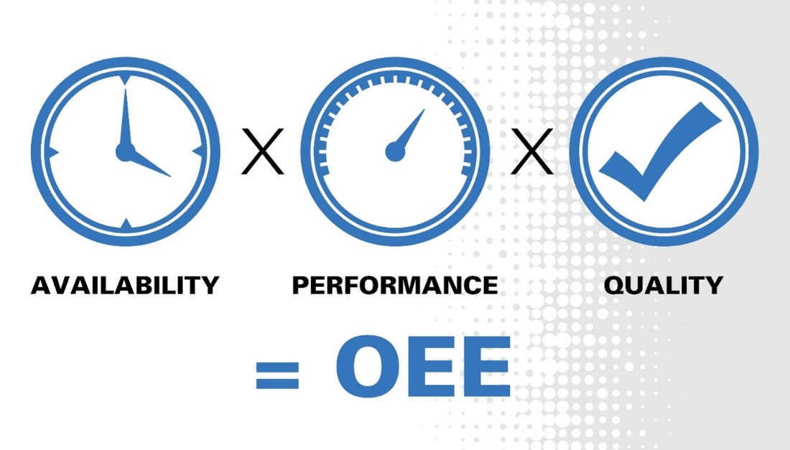
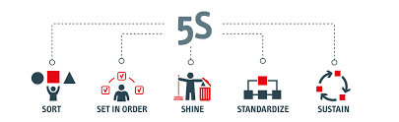

Biz aniqlagan ko'rsatkichlar jami profilaktik xizmat ko'rsatish (TPM), uskunaning umumiy samaradorligi (OEE), tejamkorlik, 5S va virtual zavoddir. Har doim mahsuldorlik va samaradorlikni anglab etadigan zamonaviy dunyomizda biz o'lchovning muhimligini juda yaxshi tushundik. Ushbu bobda samaradorlik va samaradorlikni o'lchash va oshirish bo'yicha ba'zi asosiy tushunchalar keltirilgan.
SSDSI Blog. (2020). What is OEE?. Illustration. SSDSI
https://sixsigmadsi.com/wp-content/uploads/2022/05/120-What-is-OEE.jpg
Quality Gurus. (2020). 5S for Workplace Improvement. Illustration. Quality Gurus
https://cdn.qualitygurus.com/wp-content/uploads/2022/12/5S-Methodology-scaled.jpg?compress=true&quality=80&w=800&dpr=1.3
5
GBMP. (2022). TPM: Total Productive Maintenance - An Introduction. Illustration.
https://www.shopgbmp.org/uploads/4/3/0/8/43084823/s621636720869132824_p150_i13_w1784.jpeg

Slide 6
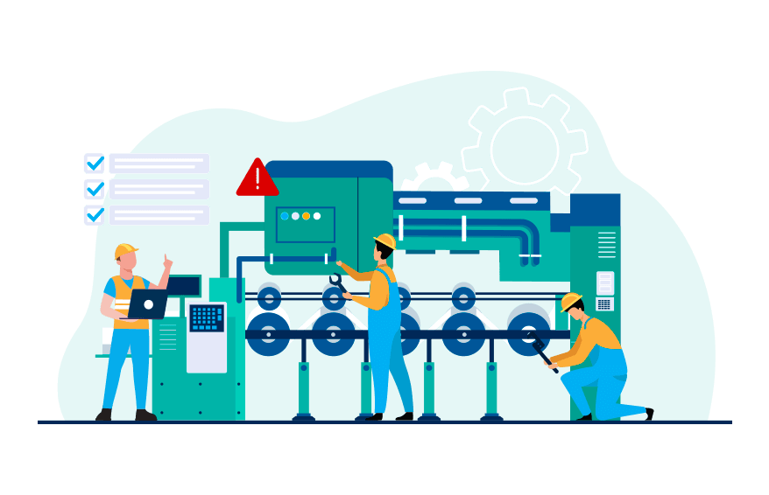

Umumiy profilaktik xizmat ko‘rsatishda mexanizatorlar muntazam texnik xizmat ko'rsatish vazifalarining ko'p qismini va ba'zan hammasini o'zlari bajaradilar. Ushbu avtomatik texnik xizmat ko'rsatish mos va samarali harakatlarni ta'minlaydi, chunki mashina butunlay bir kishi yoki jamoaning mulki hisoblanadi.
CMMS. (2022). Total Productive Maintenance (TPM). Illustration. https://cmmssoftware.leantransitionsolutions.com/assets/images/cmms_images/work-order-management/what_is_work_order_management.png?ver=0.8
Jonathan Trout. (2022). Total Productive Maintenance: An Overview. Illustration. Noria Corporation
https://media.noria.com/sites/Uploads/2019/8/15/4a36574b-7c3e-4f9a-ad27-3dd5739804be_TPM_Social_680x357_08142019l_extra_large.jpeg
6

Slide 7
Umumiy profilaktik xizmat ko‘rsatish, hech bo'lmaganda, yuzaga kelishidan oldin har qanday bo'shashmaslikning oldini olishga qaratilgan proaktiv yondashuvdir.
Umumiy profilaktik xizmat shiori
Umumiy profilaktik xizmat maqsadi
"nol xato, nol ish bilan bog'liq baxtsiz hodisa va nol yo'qotish"
7

Slide 8
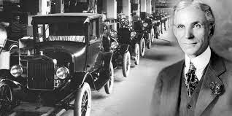
II. Umumiy profilaktik xizmat ko‘rsatishning qisqacha tarixi
Umumiy profilaktik xizmat ko‘rsatish dastlab Ford g'oyasi bo'lib (1900-yillarning boshlarida Genri Fordga borib taqaladi)
1950-yillarda Yaponiyaga AQShdan profilaktika xizmati joriy etildi. U yaponiyaliklar tomonidan yaxshi o’zlashtirildi.
Image of How to Improve Warehouse Processes: 3 Lessons from Henry Ford retrieved from
https://wareteka.com.ua/en/blog/warehouse-processes-by-henry-ford/ on April 27, 2023
8

Slide 9
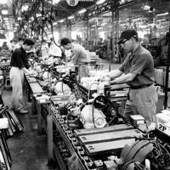
Toyota tarkibiga kiruvchi Nippondenso 1960 yilda Yaponiyada birinchi bo'lib zavod bo'ylab profilaktik xizmat ko'rsatishni joriy qilgan.
Profilaktik ta'mirlashda operatorlar mashinalar yordamida mahsulot ishlab chiqargan va texnik xizmat ko'rsatish guruhi ushbu mashinalarga texnik xizmat ko'rsatish ishiga bag'ishlangan.
Khaletskaya A (1950). Toyota Industries. Photo
https://www.toyota-industries.com/company/items/1950_10.jpg
9

Slide 10
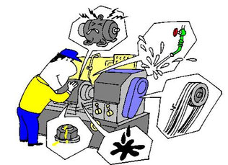
Biroq, Nippondensoning yuqori darajadagi avtomatlashtirilganligi bilan, texnik xizmat ko'rsatish muammoga aylandi, chunki endi ko'proq texnik xodimlar kerak edi.
Sysom. (2020) TPM Background. Illustration.
https://image.jimcdn.com/app/cms/image/transf/dimension=316x10000:format=jpg/path/s957edda4cfbd9459/image/i51701508a33b2556/version/1434340878/image.jpg
10

Slide 11
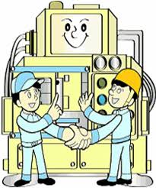
Davriy nazorat qilaman
Shunday qilib, rahbariyat endilikda uskunaga muntazam texnik xizmat ko'rsatishni operatorlarning o'zlari amalga oshirishga qaror qildi. (Bu avtonom texnik xizmat, umumiy profilaktik xizmat ko‘rsatish xususiyatlaridan biri.) Keyin texnik xizmat ko'rsatish guruhi faqat yangilanishlar uchun "xizmat ko'rsatish" ishlariga e'tibor qaratdi.
Muntazam nazorat qilaman
Gemba K. (2018). TPM factory in Japan. Illustration.
http://www.takuminotie.com/English/Illustration/Illustration%20page40/TPM/image161.gif.png
11

Slide 12
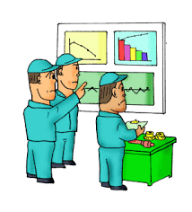
Texnik xizmat ko'rsatish guruhi uskunaning ishonchliligini oshiradigan modifikatsiyani amalga oshirdi. Keyinchalik bu o'zgartirishlar amalga oshirildi yoki yangi jihozlarga kiritildi. Ta'minot guruhining ishi keyinchalik parvarishlashning oldini olishga olib keladigan o'zgarishlarni amalga oshirishdir.
Jihozlarni samarali ishlash usullarini taklif qilaman
Jihozlarni kerakli extiyot qisimlar bilan ta’minlayman
Maqsadimiz doimiy sifatli mahsulot ishlab chiqarish
Jihozga muntazam xizmat ko’rsataman
12
Carlos A. (2019). Meeting Factory Business. Illustration.
https://i.pinimg.com/564x/0e/ae/eb/0eaeeb7b35e2ca2bba63531c922da1ac.jpg

Slide 13

Samarali texnik xizmat ko'rsatishning maqsadi ishlab chiqarish uskunasining ishlash muddatining optimal qiymatiga erishish uchun zavod va uskunalar samaradorligini oshirishdir
O’z vaqtida 100% samaradorlik bilan
13
Andrés C. (2021). Total Productive Maintenance. Illustration.
https://www.setec.com.ar/wp-content/uploads/2021/06/tpm-2.jpg

Slide 14
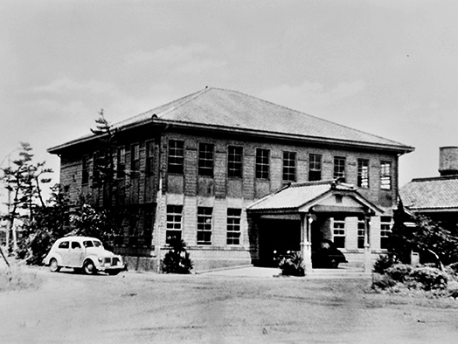
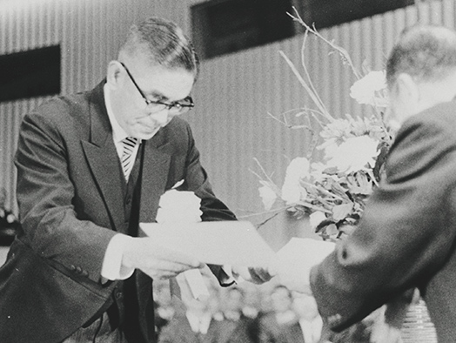
Yaponiya zavod muhandislari instituti (JIPE) Nippondensoga umumiy profilaktik xizmat ko‘rsatishni ishlab chiqish va amalga oshirish uchun taniqli zavod mukofotini berdi. Shunday qilib, Toyota guruhining Nippondenso Umumiy profilaktik xizmat ko‘rsatish sertifikatlarini olgan birinchi kompaniya bo'ldi.
Nippondenso 1961 yil Sifatni nazorat qilish bo'yicha eng nufuzli mukofotlardan biri bo'lgan Deming mukofotini oldi.
14
Denso.N. (1953). Concluded a technical cooperation agreement with Germany's Robert Bosch regarding electrical components.[Photo]. Denso
https://www.denso.com/global/en/-/media/global/about-us/corporate-info/profile/heritage/heritage-img-history1949.jpg?la=en&rev=b4b2d03deb3e4b07b604738b3c78f5a9&hash=68A413DC51A29104A4CBBDAE238BB010

Slide 15
III. Umumiy profilaktika ishlarining maqsadlari va faoliyati
Umumiy profilaktik xizmat ko‘rsatishning beshta maqsadi bor:
Uskunaning samaradorligini oshirish
Uskunaning ishlash muddati davomida samarali xizmat ko'rsatish tizimini ishlab chiqish
TPMni amalga oshirishda uskunani rejalashtiruvchi, loyihalashtiradigan, ishlatadigan yoki texnik xizmat ko'rsatadigan barcha bo'limlarni jalb qilish
Barcha xodimlarni faol jalb qilish
Motivatsion boshqaruv orqali TPMni targ'ib qilish
15

Slide 16
Umumiy profilaktik xizmat ko‘rsatishda yo’qotishlarning yetti turi mavjud bo’lib. Bu Muda deb yuritiladi. (Muda yaponcha so'z bo'lib, "behudalik", "foydasizlik" yoki "isrofgarchilik" degan ma'noni anglatadi.
Muda
1 Yetkazish , tashish
2 Ortiqcha xom ashyo
3 Keraksiz harakatlar
4 Jarayondagi kutishlar
5 Ortiqcha maxsulot ishlab chiqarish
6 Ortiqcha jarayonlar ko’payishi
7 Nomuvofiq maxsulotlar
16

Slide 17
Jihozga profilaktik xizmat ko’rsatishning sakkizta faoliyat ustuni.
1
2
3
4
5
6
7
8
Yo'naltirilgan takomillashtirish (Kobetsu-Kaizen)
Avtonom texnik xizmat ko'rsatish (Jishu-Xozen)
Rejalashtirilgan texnik xizmat ko'rsatish
Ta'lim va tarbiya
Dastlabki uskunalar/mahsulotni boshqarish
Sifatga xizmat ko'rsatish (Hinshitsu-Hozen)
Xavfsizlik, gigiena va atrof-muhit
Office TPM
17

Slide 18
1.Yo'naltirilgan takomillashtirish (Kobetsu-Kaizen)
Bu yo’qotishlarni yo'q qilishga qaratilgan g’oyadir. Asosiy yo’qotishlar materiallarni keraksiz tashishdir.
Mutlaq minimumdan oshib ketadigan zahiralar
Jarayonning keyingi bosqichini kutish
Talabdan oldin ortiqcha ishlab chiqarish
Xodimlarning harakatlari
Qismlarga haddan tashqari ishlov berish
Ishlab chiqarishdagi nuqsonli qismlar
18

Slide 19
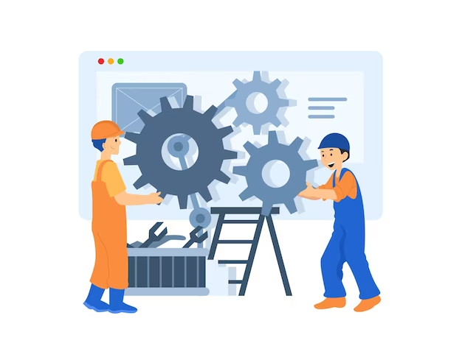
2.Avtonom texnik xizmat ko'rsatish (Jishu-Xozen)
Avtonom texnik xizmat ko'rsatishda operator asosiy o'yinchi hisoblanadi. Bu operatorlarning o'zlari tomonidan amalga oshiriladigan kundalik parvarishlash tadbirlarini o'z ichiga oladi, bu esa uskunaning buzilishini oldini oladi.
Mursyid U. (2020). Maintenance System [Illustration] Pro Vector
https://www.vecteezy.com/vector-art/6944241-maintenance-system-illustration
19

Slide 20
2.Avtonom texnik xizmat ko'rsatish (Jishu-Xozen)
Avtonom texnik xizmat ko'rsatish bosqichlari
Barcha ifloslanish manbalarini tuzating.
Kirish mumkin bo'lmagan barcha joylarni tuzating.
Mumkin bo'lgan standartlar uchun tozalash, tekshirish va moylash uchun barcha tartiblarni ishlab chiqing va sinab ko'ring
Doimiy takomillashtirish uchun avtonom texnik xizmat ko'rsatishni davom ettiring.
Oldingi vazifaga asoslanib, tekshirish tartib-qoidalarini o'tkazish va ishlab chiqish.
Tekshiruvlarni mustaqil ravishda o'tkazing.
Ilgari bajarilgan tekshirish tartib-qoidalarini standartlashtirishni qo'llang va iloji boricha mashina yaqinida vizual boshqaruvni qo'llang.
20

Slide 21
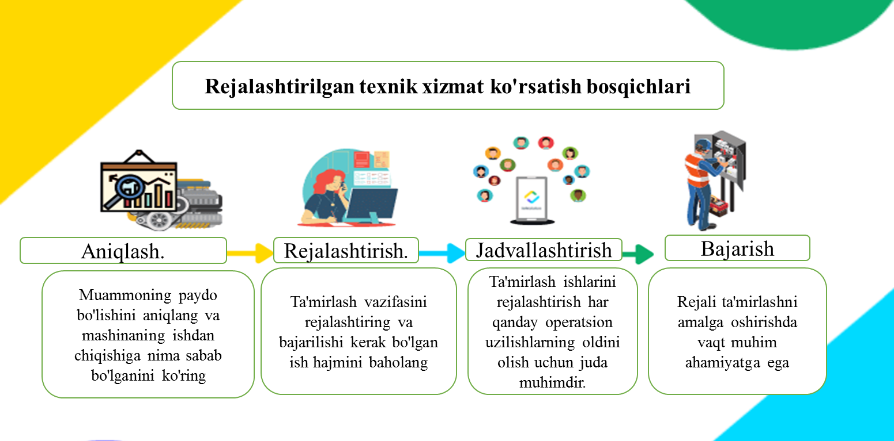
3. Rejalashtirilgan texnik xizmat ko'rsatish
21
(2023) Phases of Planned Maintenance.[Illustration] SafetyCulture
https://safetyculture.com/wp-content/media/2021/07/planned-maintenance.png

Slide 22

4. Ta'lim va trening
Hodimlar malakasini oshirib borish korxonaga yuqori samaradorlik keltiradi
O’z ishini to’g’ri anglash
O’z ishiga nisbatan javobgarlikni oshishi
O’z ishini yangi mutahasislarga o’rgata oladigan hodim
Amna K. Jeffrey A.S. (2021). Don’t Mistake Training for Education [Illustration]. IHE
https://www.insidehighered.com/sites/default/files/styles/max_650x650/public/media/GettyImages-1314362542.jpg?itok=573cohGr
22

Slide 23
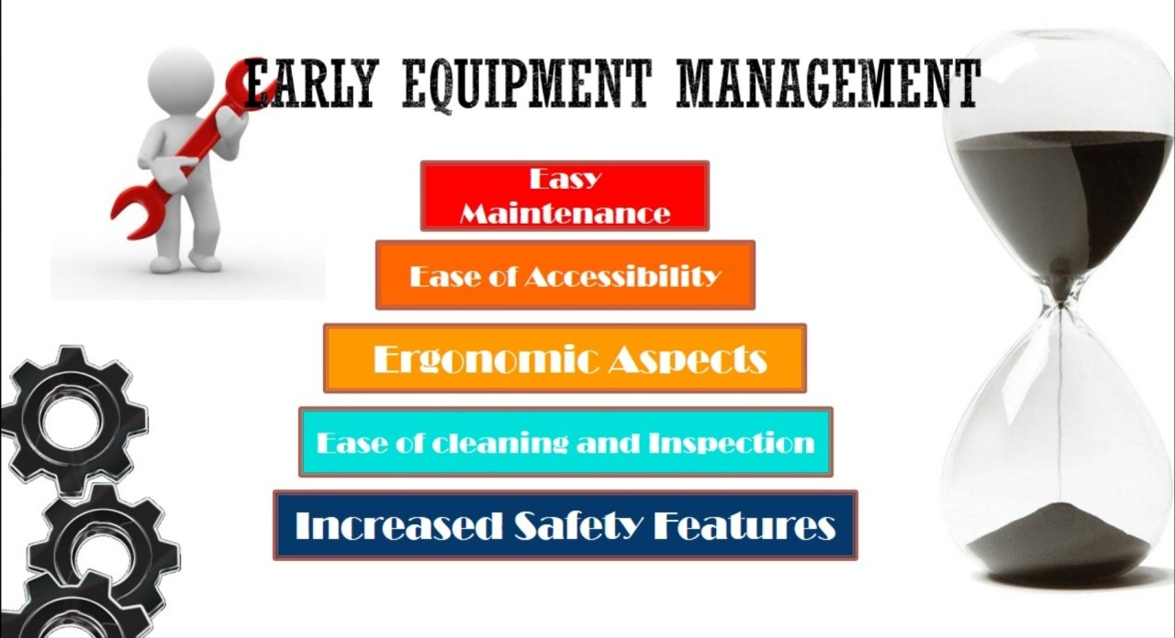
5. Dastlabki uskunalar/mahsulotni boshqarish
Jihozlarni oldindan boshqarish
Dastlabki uskunalar/mahsulotni boshqarish maqsadi - yangi mashinani joriy qilish yoki yangi mahsulotni ishlab chiqarish jarayonida yuzaga keladigan yo’qotishlarni kamaytirish.
O’z vaqtida texnik xizmat ko’rsata olish
Foydalanuvchanlikni oshishi
Ergonomik ko’rsatkichlarni o’sishi
Jarayonni oldindan ko’rish
Kelajakdagi havfsizlikni ta’minlanishi
Kamani. S. (2021). Early equipment maintenance or development management [Illustration]. Linkedin
https://www.linkedin.com/pulse/5-early-equipment-maintenance-development-management-sagar-kamani
23

Slide 24
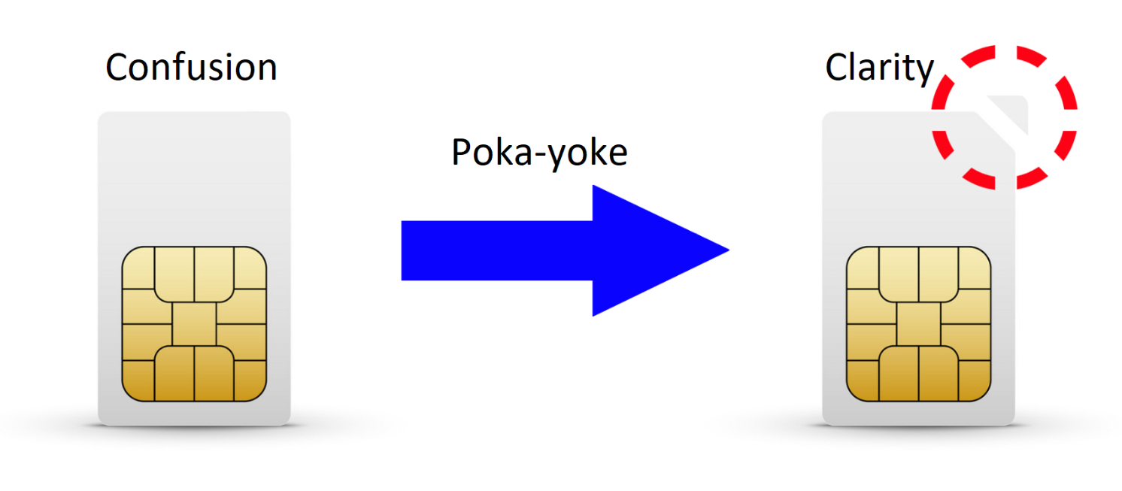
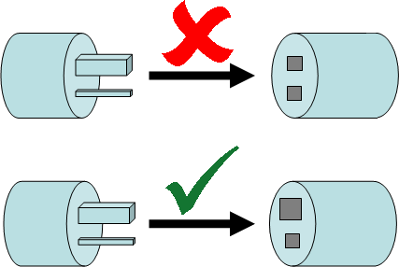
6. Sifatga xizmat ko'rsatish (Hinshitsu-Hozen)
Noaniq, xafli
Aniq, xatosiz
Bu aslida "sifatga xizmat ko'rsatish". U TPM ning eng samarali sifatli vositasini o'z ichiga oladi: Poka-yoke (bu xatoni tekshirish yoki xatolarni tekshirishni anglatadi), u dizayn yoki ishlab chiqarishga yoki hatto ikkalasiga ham inson aralashuvi tufayli yo'qotishlarning oldini olish uchun zarur choralarni ko'rish orqali nol yo'qotishga erishishga qaratilgan.
Andreas V. (2020). Poka-Yoke in Manufacturing [Photo]. Fractory
https://fractory.com/wp-content/uploads/2020/12/poka-yoke.png
24
Gemba K. (2015). Error proofing [Photo]. Takuminotie
https://takuminotie.com/english/2015/10/21/error-proofing-device/

Slide 25
7. Xavfsizlik, gigiena va atrof-muhit
Gigienik
Xavfsizlik
Atrof-muhit
“0” baxtsiz hodisa
Maqsad: nol ish bilan bog'liq baxtsiz hodisalarga erishish va atrof-muhitni muhofaza qilish.
25

Slide 26
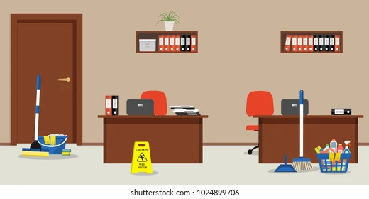
8.Office TPM
TPMga barcha tomonlarni jalb qilish uchun, chunki ofis jarayonlarini ham xuddi shunday tarzda yaxshilash lozim.
Iryna Alex. (2021). Cleaning in the office. [Illustration]. Stock Illustration
https://www.shutterstock.com/image-vector/cleaning-office-there-caution-wet-260nw-1024899706.jpg
26

Slide 27
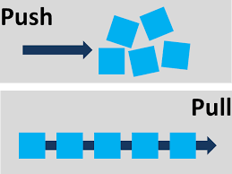
IV. Tejamkor ishlab chiqarish kontseptsiyasining umumiy ko'rinishi.
Tashkilotlar uchun xarajatlarni samarali boshqarishning yagona yo'li:
Mahsulot oqimini surishdan tortib olishga o'zgartirish - operatsion darajadan boshlab va tashqariga cho'zilgan haqiqiy tejamkor korxonaga aylanish uchun,
Qo'shilgan qiymat operatsiyalarining aylanish vaqtini qisqartirish, ya'ni mahsulot yoki xizmatni mijozga yetkazib berish tezligini oshirish.
27
Christoph R. (2015). Illustration of push and pull [Photo]. Allaboutlean.
https://www.allaboutlean.com/push-pull/

Slide 28
Qiymat oqimi xaritasini yaratish
Qiymat oqimini xaritalash kompaniyalarga yaxshilanish sohalarini oldindan aniqlash va ustuvorligini aniqlash hamda takomillashtirish bo'yicha o'lchanadigan maqsadlarni belgilash imkonini berib, tasodifiy o’zgarishlardan qochishga yordam beradi.
Qiymat oqimini xaritalash uch bosqichda amalga oshiriladi
1-bosqich: Kompaniyaning bugungi kunda o'z mijozlariga qanday xizmat ko'rsatishini ko'rsatadigan joriy holat xaritasini yarating.
2-bosqich: Chiqindilarni kamaytirish va o'zgarishlarning ta'sirini ko'rsatadigan kelajak-davlat xaritasini tuzing.
3-bosqich: kelajak holatiga erishish rejasini ishlab chiqish va amalga oshirish.
28

Slide 29
Kompaniya o'z qiymat oqimini aniqlashdan oldin, quyidagilarni aniqlashi kerak:
Mijoz to'lashga tayyor bo'lgan jarayondagi qiymat
Mahsulot yoki xizmatni mijozga yetkazib berish uchun zarur bo'lgan qadamlar
Ularning har birida nima ahamiyatga egaligini aniqlash
29

Slide 30
Jarayonning qiymat oqimini xaritalashning uch qadami
1-qadam: Mahsulotlar roʻyxatini tuzing va ularni oilalarda guruhlang
2-qadam: Qaysi mahsulot, mashina yoki xizmat asosiy ekanligini aniqlang
3-qadam: Jarayon bosqichlarini hujjatlashtiring
30

Slide 31
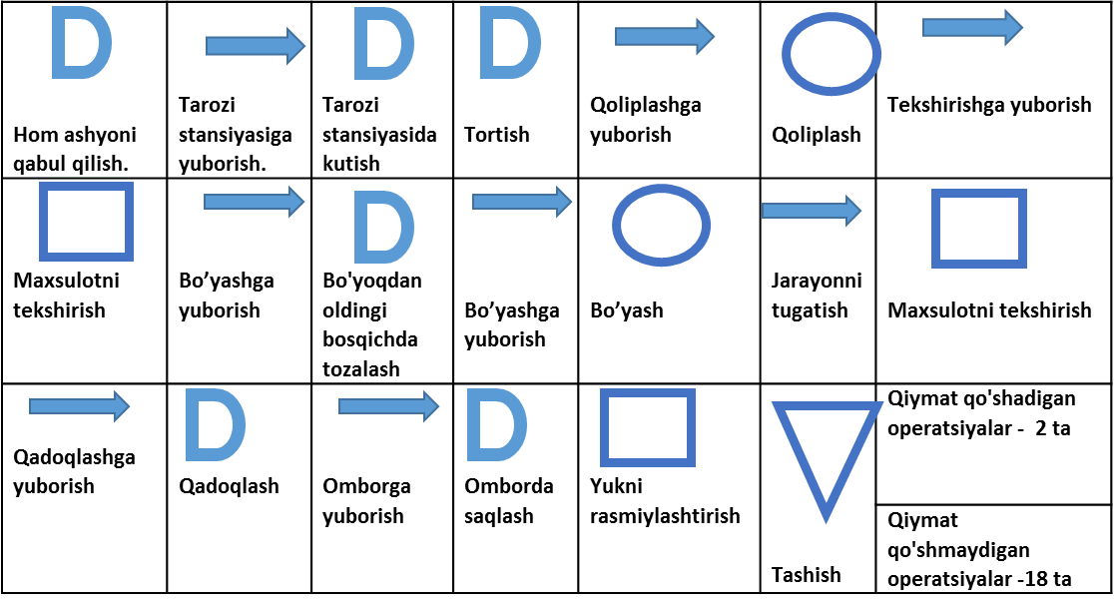
Oddiy jarayon sxemasiga misol
31

Slide 32
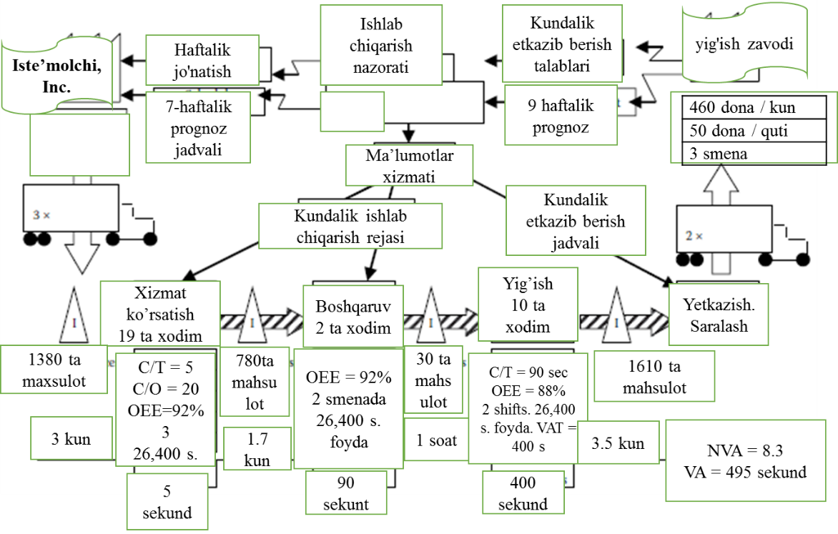
Qiymat oqimini xaritalash misoli - joriy holat
32

Slide 33
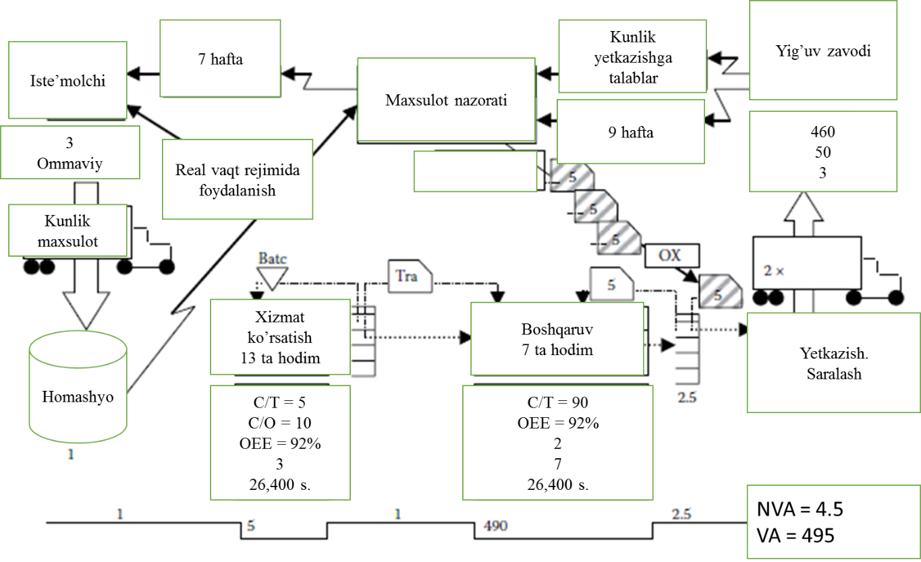
Qiymat oqimini xaritalash misoli - kelajakdagi holat
33

Slide 34
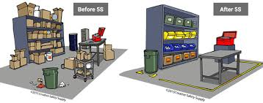
Ish maydonini tashkil etishning "5S" metodologiyasi
Seiri (Saralash)
Seiton (To'g'rilang yoki Tartibga soling)
Seiso (tizimli tozalash).
Seiketsu (Standartlashtirish
Shitsuke (qo'llab-quvvatlash)
5S
Tony Ferraro. (2013). 5S Floor Tape [Photo]. 5stoday
https://cdn11.bigcommerce.com/s-5d127/content/images/custom/5s-before-after-illustration.jpg
Tony Ferraro. (2013). 5S Floor Tape [Photo]. 5stoday
https://cdn11.bigcommerce.com/s-5d127/content/images/custom/5s-before-after-illustration.jpg
34

Slide 35
Foydalanilgan adabiyotlar
"OEE Primer", D.H.Stamatis, Taylor and Francis group LLC, 2010
“Juran’s Quality Handbook", Joseph M. Juran, A. Blanton Godfrey,McDraw-Hill, 2015
"OEE Guide to Smart Manufacturing", Dr. Jill A O'Sullivan, Dr. Theresa Nick, Sandy Abraham, DMMSI, Associates Inc, 2016
"Understanding, Measuring, and Improving Overall Equipment Effectiveness: How to Use OEE to Drive Significant Process Improvement", Ross Kenneth Kennedy, Productivity Press, 2017
Overall Equipment Effectiveness, Robert C. Hansen, Industrial Press, 2011
https://www.oee.com/
https://www.leanproduction.com/oee/
https://sixsigmadsi.com/what-is-oee/
35

Slide 36
E’tiboringiz
uchun rahmat!
36

